Slide 1
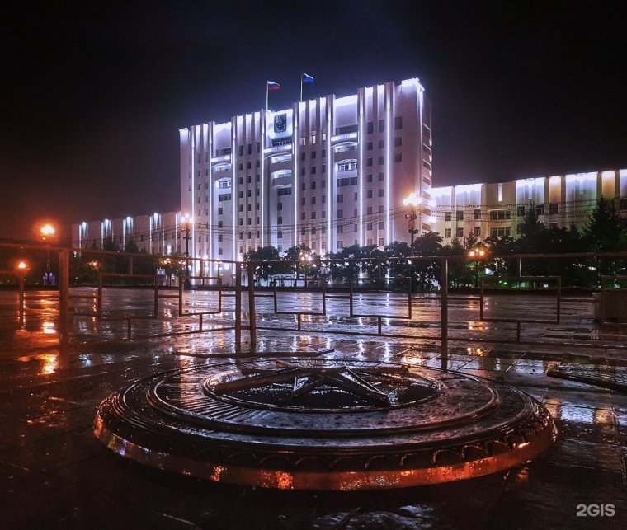
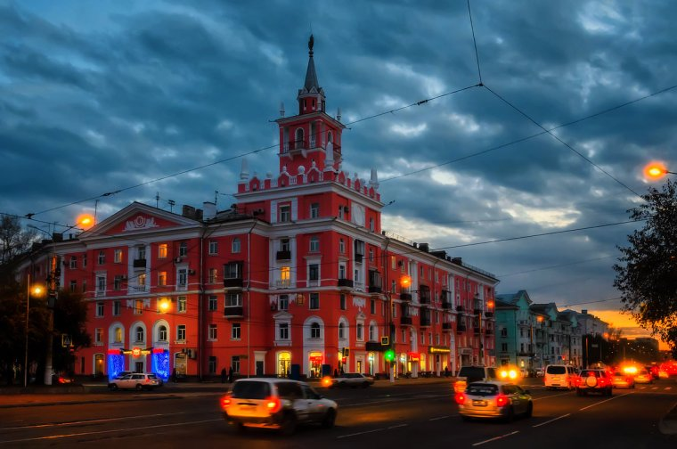
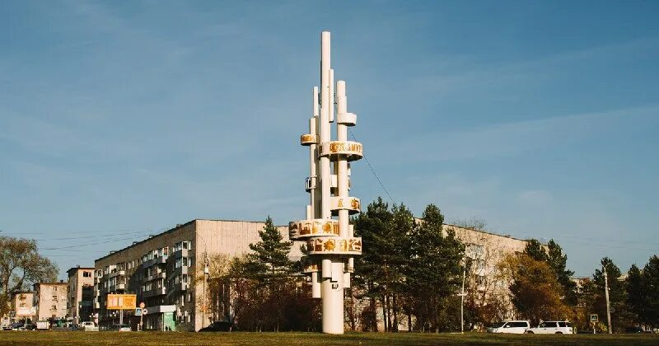
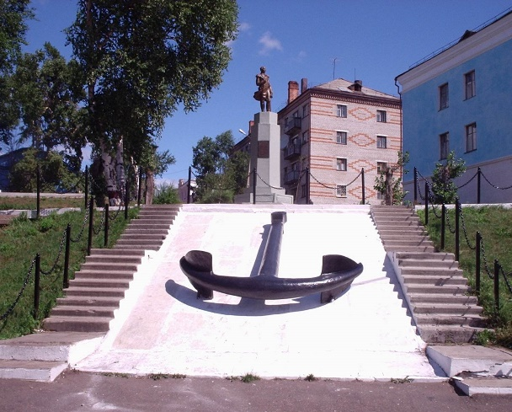
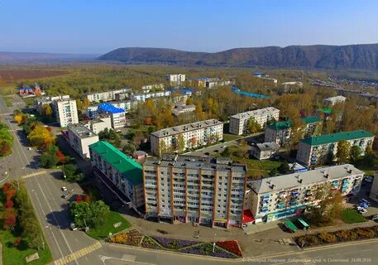
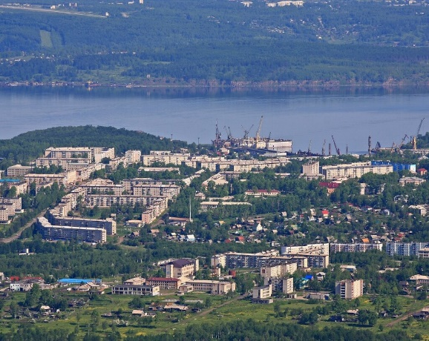
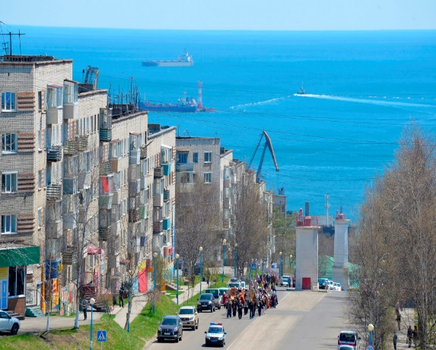
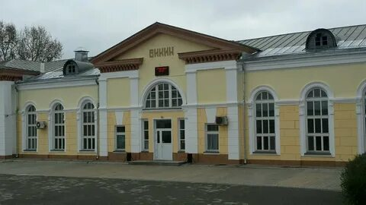
Населенные пункты Хабаровского края

Slide 2
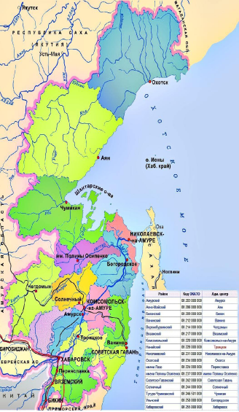
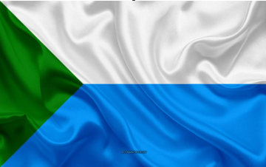
Административно-территориальное устройство Хабаровского края

Slide 3
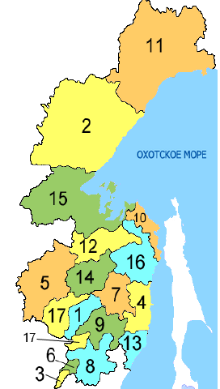
Согласно Закону «Об административно-территориальном устройстве Хабаровского края» и Реестру административно-территориальных и территориальных единиц Хабаровского края, субъект РФ включает следующие административно-территориальные и территориальные единицы
6 городов краевого значения (Хабаровск, Комсомольскна-Амуре, Амурск, Бикин, Николаевск-наАмуре, Советская Гавань),
5 внутригородских районов (районы Хабаровска: Железнодорожный, Индустриальный, Кировский, Краснофлотский, Центральный);
17 районов
1 город районного значения (Вяземский),
17 рабочих посёлков (пгт),
412 сельских населённых пунктов.
Административно-территориальное деление Хабаровского края
Районы: 1. Амурский, 2. Аяно-Майский, 3. Бикинский, 4. Ванинский, 5. Верхнебуреинский, 6. Вяземский, 7. Комсомольский, 8. имени Лазо, 9. Нанайский, 10. Николаевский, 11. Охотский, 12. имени Полины Осипенко, 13. Советско-Гаванский, 14. Солнечный, 15. ТугуроЧумиканский, 16. Ульчский, 17. Хабаровский.

Slide 4
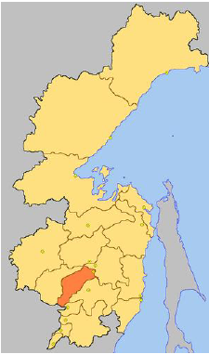
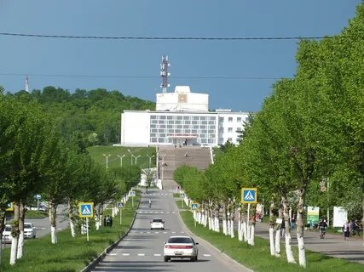
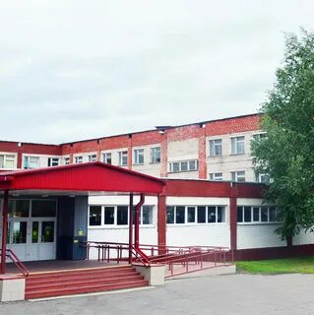
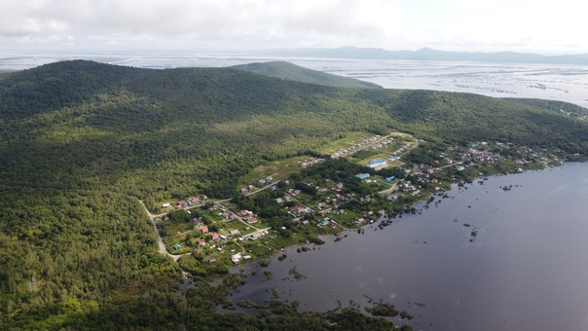
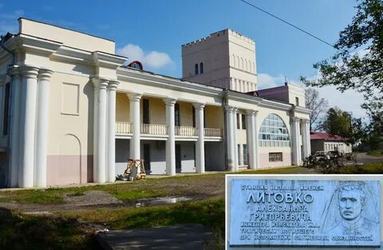
Амурский район
Амурский район расположен в центральной части Хабаровского края. Общая площадь района — 16 678,58 км². На западе и юго-востоке район граничит с Хабаровским районом, на севере — с Комсомольским районом, на востоке — с Нанайским районом, на юге — с Еврейской автономной областью.

Slide 5
Герб Амурского района
Итальянская форма гербового щита желтого цвета. Вертикальное деление щита на две части: голубого и зеленого цвета (голубой цвет – цвет чистоты, благородства, символ воды и неба; зеленый цвет – цвет богатства, плодородия и изобилия, символ леса, земли). В центре щита расположено дерево – дуб золотого цвета, как символ возрождения, величества и процветания, движения вверх, к солнцу, к светлому будущему. Дуб в геральдике всегда был символом силы, мощи и возрождения. ИДЕЯ: Ветви дерева обозначают административные образования района. По количеству их десять. Сплетаясь, они образуют мощный ствол, который ветвями поддерживает крону. Форма кроны – стилизованная карта Амурского района. У дерева хорошо развита корневая система. Это говорит о том, что есть силы необходимые для возрождения и процветания

Slide 6
Муниципально-территориальное устройство Административный центр района — Амурск. В Амурский муниципальный район входят 10 муниципальных образований нижнего уровня, в том числе 2 городских и 8 сельских поселений. Населённые пункты В Амурском районе 35 населённых пунктов, в том числе 2 городских (из который 1 город и 1 пгт) и 33 сельских
1 Амурск город
2 Ачан село
3 Болонь село
4 Вандан посёлок
5 Вознесенское село
6 Голубичное село
7 Джармен посёлок
8 Джелюмкен посёлок
9 Джуен село
10 Диппы село
11 Известковый посёлок
12 Лесной посёлок
13 Литовко посёлок
14 Малмыж посёлок
15 Менгон посёлок станции
16 Нусхи посёлок станции
17 Омми село
18 Падали село
19 Партизанские Сопки посёлок
20 Рыббаза село
21 Санболи
22 Сельгон посёлок
23 Тейсин
24 Украинка село
25 Усть-Гур село
26 Форель посёлок
27 Хевчен разъезд
28 Эльбан пгт
29 18 разъезд
30 21 разъезд
31 37 км казарма
32 147 км посёлок станции
33 207 км казарма
34 213 км казарма
35 286 км казарма

Slide 7
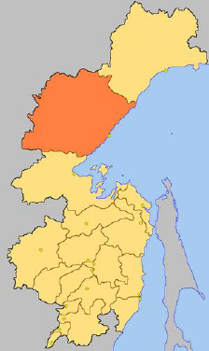
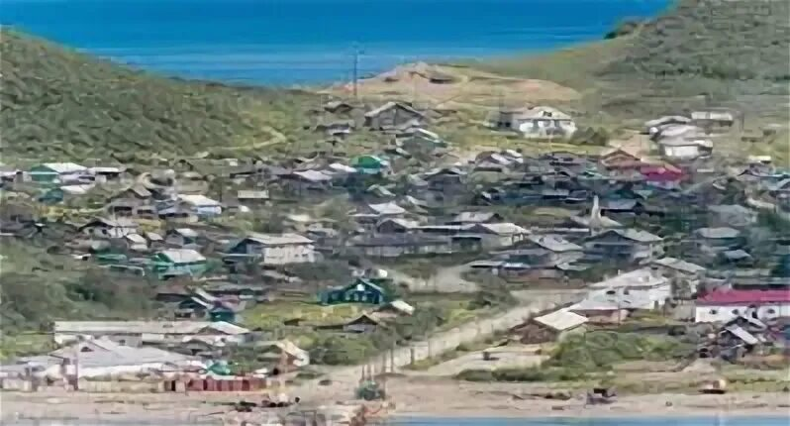
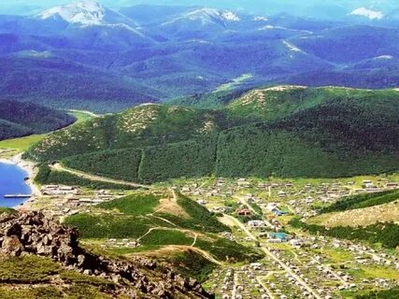
Аяно-Майский район
Аяно-Майский район является одним из отдалённых северных районов Хабаровского края. Расположен между 55°26' с. ш. и 59°32' с. ш. и 130°56' в. д. и 140°32' в. д. Территория района занимает площадь 167 228,6 км² (1-е место среди районов края). Район граничит на северо-востоке на протяжении 360 км с Охотским районом, на севере, северо-западе и западе на протяжении 870 км — с Республикой Саха (Якутия), на юго-западе на протяжении 120 км — с Зейским районом Амурской области, и на юге на протяжении 340 км — с Тугуро-Чумиканским районом Хабаровского края. На востоке Аяно-Майский район омывается водами Охотского моря, общая протяжённость береговой линии района — 390 км. Общая же протяжённость границ района составляет 2080 км.

Slide 8
Герб Аяно-Майского района
«В зелёном поле над лазоревой оконечностью, обременённой серебряным крабом и имеющей серебряную кайму, сложенную из малых ромбов — серебряная голова северного оленя настороже и между его рогов — скачущий влево и обернувшийся соболь того же металла». Герб Аяно-Майского муниципального района может воспроизводиться в двух равно допустимых версиях: без вольной части и с вольной частью — четырёхугольником, примыкающим к верхнему правому углу щита с воспроизведенным в нём гербом Хабаровского края. Герб Аяно-Майского муниципального района в соответствии с Методическими рекомендациями по разработке и использованию официальных символов муниципальных образований (Раздел 2, Глава VIII, п.п. 45-46), утверждёнными геральдическим Советом при Президенте Российской Федерации 28 июня 2006 года может воспроизводиться со статусной короной установленного образца

Slide 9
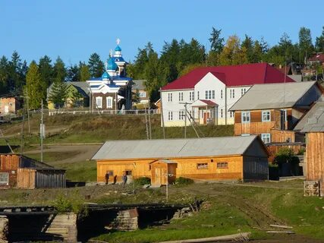
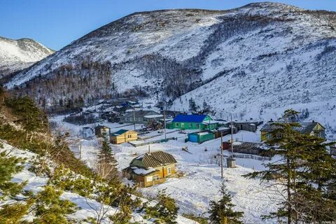
Муниципально-территориальное устрой Административный центр района – село Аян. В Аяно-Майский муниципальный район входят 4 муниципальных образования нижнего уровня со статусом сельских поселений, а также 1 межселенная территория без какого-либо статуса муниципального образования Населённые пункты В Аяно-Майском районе 11 населённых пунктов (все — сельские)
1 Аим село
2 Алдома монтёрский пункт
3 Аян село
4 Батомга метеостанция
5 Джигда село
6 Курун-Урях метеостанция
7 Нелькан село
8 Разрезной монтёрский пункт
9 Семиречье монтёрский пункт
10 Фёдорово село
11 Ципанда монтёрский пункт

Slide 10
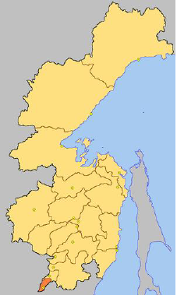
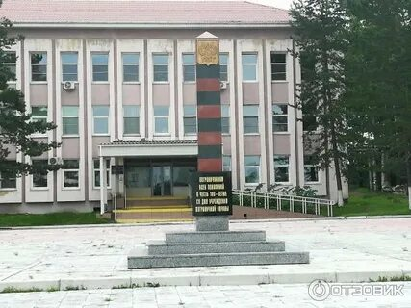
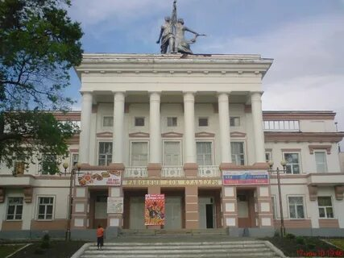
Бикинский район
Район расположен в южной части Хабаровского края на границе России с Китаем и Хабаровского края с Приморским краем. Хребет Стрельникова (944 м ВУМ) формирует южную границу района. От него на север отходят смежные Дубовый, Длинный и Зубчатый хребты[3]. Западная граница района проходит по реке Уссури, там же на протяжении 67 километров проходит государственная граница России с Китаем. Восточная и южная границы района совпадают с административными границами Хабаровского края. Общая площадь района составляет 2 483,01 км², что делает Бикинский район самым маленьким районом в Хабаровском крае.

Slide 11
Герб Бикинского района
Герб утверждён Решением № 10 Собрания депутатов Бикинского муниципального района 15 апреля 2015 года[1] . Герб внесен в Государственный геральдический регистр Российской Федерации за № 10509 Толкование символики герба Бикинского района: Летящий фазан – символ многообразия и богатства фауны района – многие виды животных и пернатых Востока России находятся под охраной и занесены в Красную Книгу РФ. Фазан - это символ удачи и процветания, он ассоциируется с солнцем, светом, достоинством. Кроме того, это символ добродетели, красоты. Считается, что фазан способен к перерождению в птицу Феникс – символ возрождения, воскрешения. Летящий фазан – символ стремления вперёд, ввысь, к вершинам познания и процветания - символ стремления граждан района к творческому развитию в труде, искусстве, культуре. Разбросанные по зелёному полю по кругу девять цветов адониса весеннего символизируют девять поселений района. Адонис символизирует весну, возрождение, воскрешение. Кроме того, цветок адониса, в данном случае – символ богатства растительного мира Бикинского района и поймы реки Бикин. Герб состоит из четырех геральдических цветов: зелёного, золотого (жёлтого), черни и пурпурного. Зелёный цвет – символ лесных богатств Бикинского муниципального района. Зеленый цвет символизирует природу, здоровье, жизненный рост, возрождение, изобилие. Золото символизирует солнце, тепло, радость, силу, урожай, богатство, стабильность. Чернь – символ мудрости, скромности, честности, благоразумия. Пурпур – символ благородства, славы, достоинства, памяти.

Slide 12
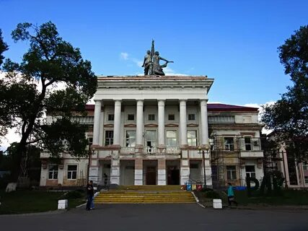
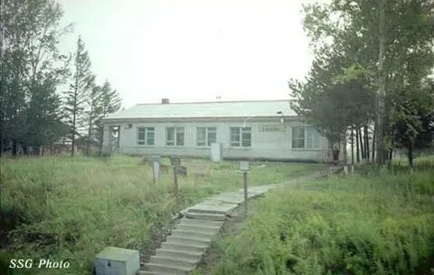
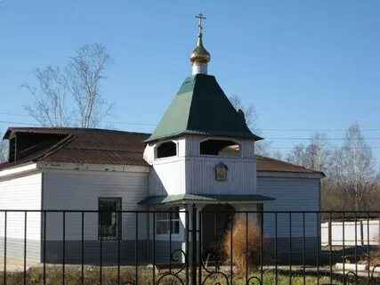
Муниципально-территориальное устройство Административный центр района – город Бикин. В Бикинский муниципальный район входят 9 муниципальных образований нижнего уровня, в том числе 1 городское и 8 сельских поселений Населённые пункты В Бикинском районе 12 населённых пунктов
1 Бикин город
2 Бойцово посёлок
3 Васильевка село
4 Добролюбово село
5 Лермонтовка село
6 Лесопильное село
7 Лончаково село
8 Оренбургское село
9 Перелесок посёлок станции
10 Покровка село
11 Пушкино село
12 Розенгартовка посёлок станции

Slide 13
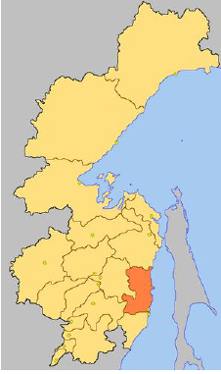
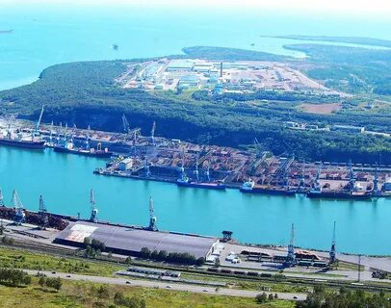
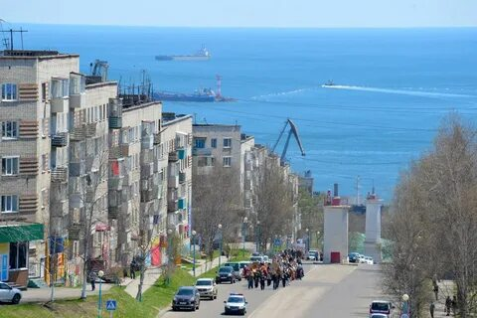
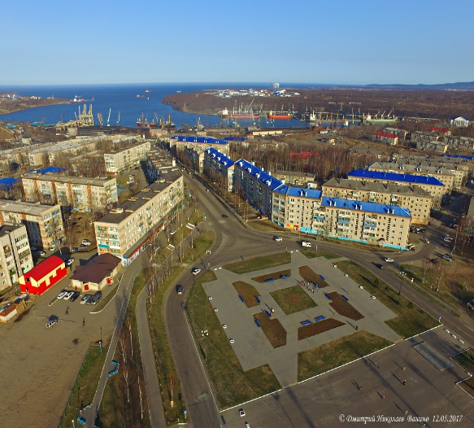
Ванинский район
Ванинский район расположен между 48°52' и 51°05' северной широты, 138°37' и 140°41' восточной долготы, занимает юго-восточную часть края по побережью Татарского пролива и простирается с севера на юг на 245 км. Протяжённость территории с запада на восток колеблется от 90 до 155 км. Общая площадь района 25 910 км². Район расположен на двух крупных тектонических разломах, что говорит о незавершенности геологического формирования территории и отсутствия плодородных почв. Его границы проведены по осевым линиям водоразделов, отделяющим речную систему Ванинского района от речных систем Ульчского района (на севере), Комсомольского и Нанайского (на западе) и Советско-Гаванского (на юге). На востоке территория района ограничена побережьем Татарского пролива от п. Ванино до мыса То.

Slide 14
Герб Ванинского района
«В червлёном поле опрокинутое лазоревое остриё; поверх всего — золотой трёхмачтовый корабль с серебряными флюгерами и распущенными парусами, сопровождаемый в оконечности уложенной в вогнутый пояс золотой якорной цепью» Поле герба отражает географическое расположение Ванинского района на побережье Татарского пролива. Берега района и острова Сахалин показаны красным цветом, а Татарский пролив — синим. Парусный корабль изображён как дань первопроходцам и исследователям Дальнего Востока. Корабль — символ вдохновения, достижения цели; а также характеризует район как морские ворота края, становление и развитие морского торгового порта способствовало развитию Ванинского района, усилению влияния России в Азиатско- Тихоокеанском регионе. В июне 1973 года в первый рейс из бухты Ванино на Сахалин отправился морской паром, доставивший на остров народнохозяйственные грузы и пассажиров. Тем самым было положено начало работы уникальной железнодорожной паромной переправы. Переправа стала прочной транспортной связью между Сахалинской областью и материком, о чём в гербе говорит изображение цепи. Цепь — символ верности и служения. Лазоревый (синий, голубой) цвет — символ чести, славы, преданности, истины, добродетели. Золото — символ прочности, величия, богатства, интеллекта, великодушия. Серебро — символ простоты, совершенства, благородства, мира, взаимного сотрудничества. Червлёный (красный) — мужество, красота, сила, труд. Авторы герба: идея — Богдан Михайлович Мусянович (посёлок Ванино), Председатель Собрания депутатов Ванинского муниципального района Хабаровского края, Глава Ванинского района (1999—2008 г.г.), Константин Мочёнов (Химки); обоснование символики: Кирилл Переходенко (Конаково); компьютерный дизайн: Галина Русанова (Москва).

Slide 15
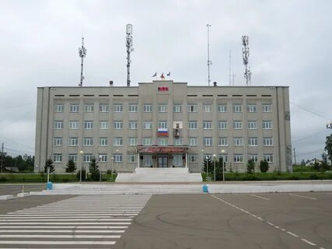
Муниципально-территориальное устройство Административный центр района- пгт Ванино. В Ванинский муниципальный район входят 10 муниципальных образований нижнего уровня, в том числе 3 городских и 7 сельских поселений Населённые пункты В Ванинском районе 20 населённых пунктов, том числе 3 городских (пгт) и 17 сельских
1 Акур посёлок
2 Акурский совхоз
3 Ванино пгт
4 Высокогорный пгт
5 Датта посёлок станции
6 Датта село
7 Дюанка село
8 Кенада посёлок
9 Косграмбо посёлок станции
10 Кото посёлок станции
11 Кузнецовский посёлок станции
12 Монгохто посёлок
13 Октябрьский пгт
14 Оунэ посёлок станции
15 Токи посёлок
16 Тулучи посёлок
17 Тумнин
18 Уська-Орочская село
19 Уська-Русская село
20 Хуту село

Slide 16
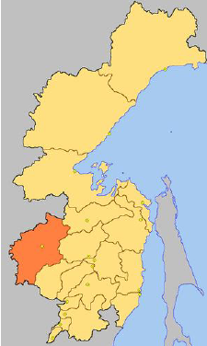
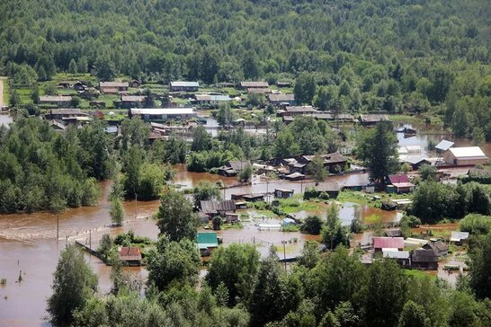
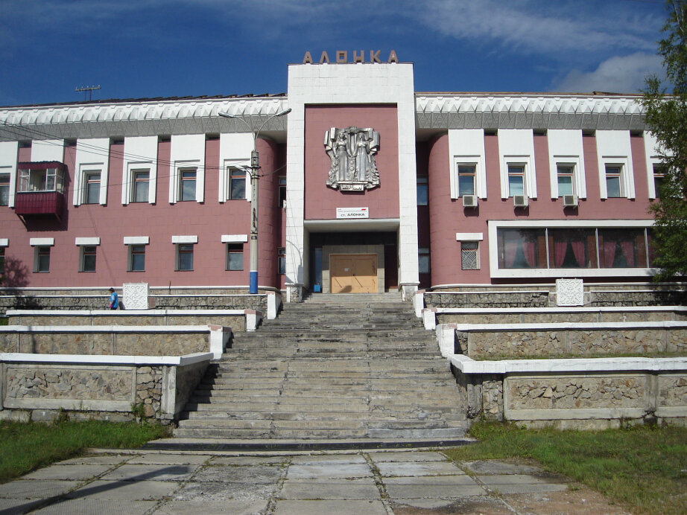
Верхнебуреинский район
Верхнебуреинский район расположен в западной части Хабаровского края. Граничит на западе с Амурской областью, на юге с Еврейской автономной областью, на севере с районом имени Полины Осипенко, на востоке с Солнечным и Хабаровским районами Хабаровского края. Наибольшая протяженность района с юга на север 370 км, с запада на восток 300 км. Территория района большей частью находится в области занятой болотами и горными хребтами, основные из которых: Малый Хинган, Буреинский, Дуссе-Алинь. Общая площадь района 63 770 км², что составляет 7,6 % территории края. Верхнебуреинский район приравнен к районам Крайнего Севера.

Slide 17
Герб Верхнебуреинского района
В золотом поле, с нижними зелёными углами, зазубренными подобно краю еловой кроны, и над расположенным в оконечности промеж них червлёным сидящим обернувшимся соболем, — особая отвлечённая фигура (наподобие циркуля) чёрного цвета, составленная из столба (сопровождаемого слева двумя чёрными прямоугольными неравнобедренными треугольниками, сложенными в гонт, а справа — подобным малым противообращённым треугольником) и примыкающей к нему сверху левой перевязи, смещенной вправо и сопровождаемой сверху нитевидной перевязью, усечённой червлёным шаром, выходящим вправо из-за большей перевязи

Slide 18
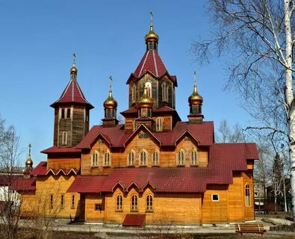
Муниципально-территориальное устройство Административный центр района – пгт Чегдомын В Верхнебуреинский муниципальный район входят 13 муниципальных образований нижнего уровня, в том числе 2 городских и 11 сельских поселений, а также 1 межселенная территория без какого-либо статуса муниципального образования Населённые пункты В Верхнебуреинском районе 30 населённых пунктов, в том числе 2 городских (пгт) и 28 сельских
1 Адникан разъезд
2 Аланап село
3 Алонка посёлок
4 Весёлый посёлок
5 Герби посёлок
6 Зимовье посёлок станции
7 Лиственный посёлок
8 Мошка посёлок станции
9 Новый Ургал рабочий посёлок
10 Согда село
11 Солони посёлок
12 Софийск посёлок
13 Средний Ургал село
14 Стройучасток посёлок
15 Сулук посёлок
16 Таланджа посёлок станции
17 Таракелок посёлок станции
18 Тырма посёлок
19 Ургал посёлок ↗
20 Усть-Ургал село ↗
21 Ушман посёлок станции
22 ЦЭС посёлок
23 Чегдомын рабочий посёлок
24 Чекунда село
25 Шахтинский посёлок ↘
26 Эльга посёлок станции
27 Этыркэн посёлок
28 Эхилкан посёлок
29 Ягдынья посёлок станции
30 142 км казарма ↘

Slide 19
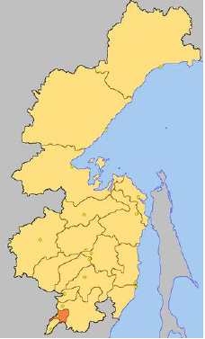
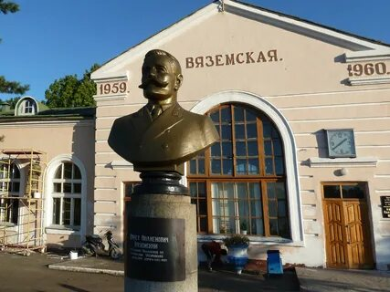
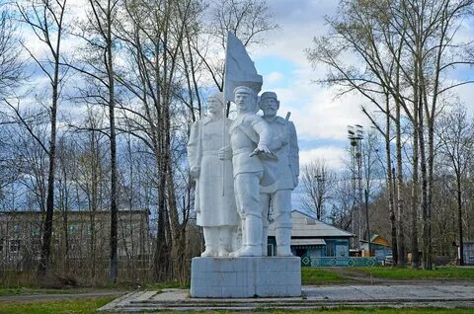
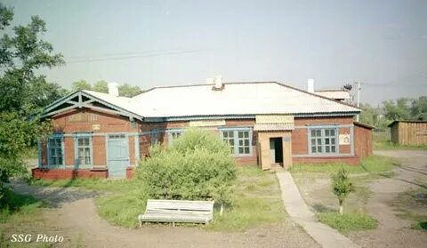
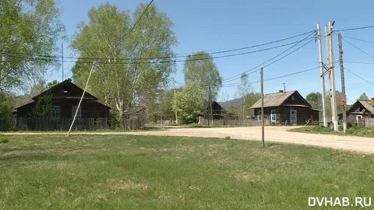
Вяземский район
Вяземский район находится на юге края. На севере и востоке граничит с районом имени Лазо, на юге — с Бикинским районом, на западе, по реке Уссури, — с Китайской Народной Республикой. Общая площадь района — 4 318 км².

Slide 20
Герб Вяземского района
Герб выполнен на щите французской геральдической формы. Он является своеобразным памятником преемственности, отражает природно-климатическую особенность района, основную направленность традиций населения дальневосточного региона. На геральдическом щите зелёного цвета в верхнем поле имеется золотая надпись «Вяземский». Ниже располагается силуэт сопки «Синюха» лазурного цвета на серебряном фоне небес. Под сопкой симметрично слева и справа — зелёные полосы полей. Сельское хозяйство — наиболее развитая отрасль в районе. В центре — три цветущих лотоса на зелёном ковре листьев. Озеро с лотосом — близ села Шереметьево — главная природная достопримечательность Вяземского района. Цветущий лотос означает экологическую чистоту лесов и водоемов. В нижнем поле располагается: — по центру — золотая эмблема железнодорожных мастерских, которые явились началом поселения станции «Вяземская»; — слева — золотые колосья спелой пшеницы (земледелие); — справа — золотая ветка дуба (лесное хозяйство, деревообработка)

Slide 21
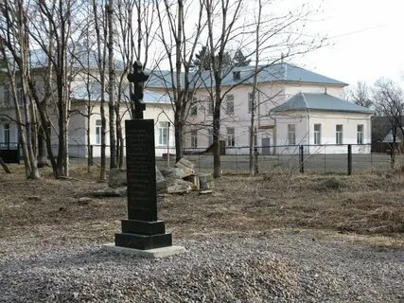
Муниципально-территориальное устройство Административный центр района – город Вяземский. В Вяземский муниципальный район входят 19 муниципальных образований нижнего уровня, в том числе 1 городское и 18 сельских поселений Населённые пункты В Вяземском районе 24 населённых пункта, в том числе 1 городской (город) и 23 сельских
1 Аван село
2 Венюково село
3 Видное село
4 Виноградовка село
5 Вяземский город
6 Гедике посёлок станции
7 Глебово село
8 Дормидонтовка посёлок
9 Дормидонтовка село
10 Забайкальское село
11 Каменушка посёлок станции
12 Капитоновка село
13 Кедрово село
14 Котиково посёлок станции
15 Котиково село
16 Красицкое село
17 Кукелево село
18 Медвежий посёлок
19 Отрадное село
20 Роскошь село
21 Садовое село
22 Снарский посёлок
23 Шереметьево село
24 Шумный поселок

Slide 22
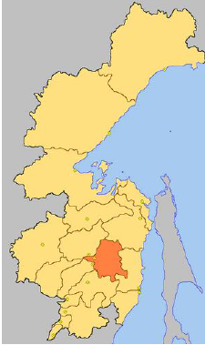
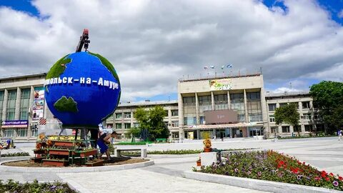
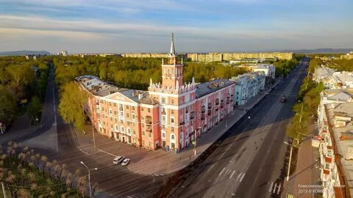
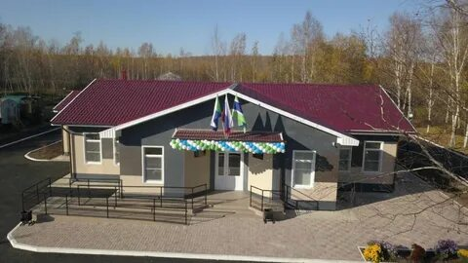
Комсомольский район
Комсомольский район расположен в центральной части Хабаровского края. Общая площадь района — 25 230 км². Район граничит на севере с Солнечным районом, на востоке — с Ульчским, на юго-востоке — с Ванинским, на юге — с Нанайским, на западе — с Амурским. Выхода к морю не имеет.

Slide 23
Герб Комсомольского района
«В зелёном поле окаймлённый серебром лазоревый столб и поверх всего — два противопоставленных золотых медведя, держащих фигуру, состоящую из двух черных брусков по краям и составной черносеребряной дуги посередине; в лазоревой зубчатой главе — золотое восходящее солнце (без изображения лица)» В гербе муниципального района изображены на зелёном поле с гористыми вырезами в верхней части и голубым изображением реки Амур в центре два золотых медведя, объясняющих муниципальный статус района, держащих в лапах символический железнодорожный мост (уникальное гидротехническое сооружение, находящееся на территории района). Белая кайма на символе реки указывает на то, что муниципальный район принадлежит к местностям, приравненным к районам Крайнего Севера, и отличается экологической чистотой. В верхней голубой части геральдического щита — золотое восходящее солнце, в знак географического месторасположения муниципального района

Slide 24
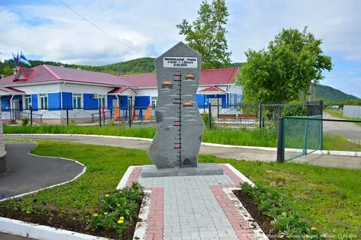
Муниципально-территориальное устройство Административный центр района – город Комсомольск –на –Амуре. В Комсомольский муниципальный район входит 21 муниципальное образование со статусом сельского поселения, а также 1 межселенная территория без какого-либо статуса муниципального образования Населённые пункты В Комсомольском районе 35 населённых пунктов (райцентр город Комсомольск-на-Амуре в состав района не входит)
1 Бельго село
2 Бичи село
3 Боктор село
4 Большая Картель село
5 Верхнетамбовское село
6 Верхняя Эконь село
7 Гайтер посёлок станции
8 Гайтер село
9 Галичный посёлок
10 Гурское посёлок
11 Даппы село
12 Дом отдыха Шарголь населённый пункт
13 Кенай посёлок
14 Мачтовый посёлок
15 Молодёжный посёлок
16 Нижнетамбовское село
17 Нижние Халбы село
18 Новоильиновка село
19 Новый Мир село
20 Октябрьский посёлок
21 Пивань село
22 Пионерский лагерь им. Олега Кошевого село
23 Пони посёлок станции
24 Почепта посёлок станции
25 Селихино село
26 Снежный посёлок
27 Среднетамбовское село 28 Уктур посёлок
29 Хурба село
30 Чёрный Мыс село
31 Шелехово село
32 Эльдиган посёлок
33 Эммер село
34 Ягодный посёлок
35 105 км разъезд

Slide 25
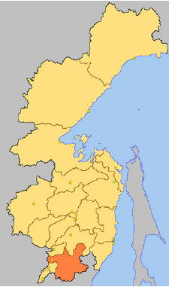
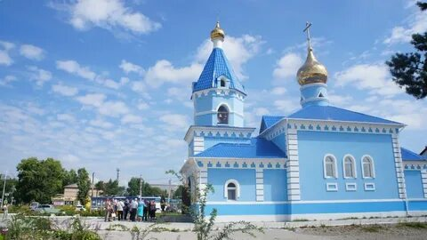
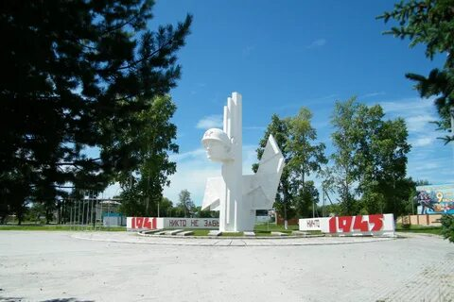
Район имени Лазо
Район имени Лазо находится в южной части Хабаровского края и занимает территорию в 32,5 тыс. км 2 . Район имени Лазо на севере граничит с Хабаровским районом, на северо-востоке — с Нанайским районом, на юге — с Вяземским районом, на юго-востоке — с Пожарским районом Приморского края, на востоке — с Тернейским районом Приморского края. Протяженность района с севера на юг составляет 280 км, с запада на восток — 260 км[3] . На западе по пограничной реке Уссури проходит российско-китайская граница. Большую часть территории занимают низкогорья и среднегорья Сихотэ-Алиня, покрытые густым смешанным лесом. Высшая точка района — гора Ко, 2003 м.

Slide 26
Герб района имени Лазо
«В серебряном поле - вписанный зелёный ромб с вырастающей из каждой стороны елью того же цвета, обременённый золотым идущим оленем над хлебным снопом того же металла». Герб муниципального района имени Лазо в соответствии с Методическими рекомендациями по разработке и использованию официальных символов муниципальных образований (Раздел 2, Глава VIII, п.п. 45-46), утверждёнными геральдическим Советом при Президенте Российской Федерации 28 июня 2006 года может воспроизводиться со статусной короной установленного образца. Герб района отражает его экономические и природные особенности: - ели - символ лесных богатств района. На территории района произрастает и заготавливается не только ель, но и многие другие породы древесины, в том числе пихта, кедр корейский, дуб, берёза, сосна, осина. Ель, как вечнозелёное дерево - символ не умирающей, продолжающейся жизни, символ вечности и покоя. - сноп - символ ещё одного направления деятельности в районе - сельскохозяйственного. Сноп - символ единения, силы, достатка, урожая. - золотой олень - символ богатой фауны Приморской тайги. Олень - символ благородства, грации. Серебро - символ чистоты, ясности, открытости, божественной мудрости, примирения. Зелёный цвет символизирует весну, здоровье, природу, надежду. Золото - символ высшей ценности, величия, великодушия, богатства, урожая.

Slide 27
Муниципально-территориальное устройство Административный центр района- пгт Переясловка. В муниципальный район имени Лазо входит 21 муниципальное образование нижнего уровня, в том числе 3 городских и 18 сельских поселений Населённые пункты В районе имени Лазо 52 населённых пункта, в том числе 3 городских (рабочих посёлка) и 49 сельских
1 Аргунское село
2 База Дрофа посёлок
3 Бичевая село
4 Васильевка село
5 Владимировка село
6 Второй Сплавной Участок село
7 Гвасюги село
8 Георгиевка село
9 Гродеково село
10 Дальневосточное село
11 Долми посёлок
12 Дрофа село
13 Дурмин посёлок
14 Екатеринославка село
15 Змейка посёлок
16 Зоевка село
17 Золотой посёлок
18 Каменец-Подольск село
19 Катэн посёлок
20 Киинск село
21 Кия посёлок
22 Кондратьевка село
23 Кругликово посёлок станции
24 Кругликово село ↗
25 Кутузовка посёлок ↘
26 Марусино село
27 Могилёвка село
28 Мухен рабочий посёлок
29 Невельское село
30 Новостройка посёлок
31 Обор посёлок
32 Павленково село
33 Переяславка рабочий посёлок
34 Петровичи село
35 Полётное село
36 Прудки село
37 Святогорье село
38 Сидима посёлок
39 Сита посёлок
40 Соколовка село
41 Солонцовый посёлок
42 Среднехорский село
43 Сукпай посёлок
44 Третий Сплавной Участок посёлок
45 Хака село
46 Хор рабочий посёлок
47 Черняево
48 Шаповаловка село
49 Южный посёлок
50 34 км посёлок
51 43 км посёлок
52 52 км посёлок

Slide 28
Нанайский район
Район граничит с Хабаровским, Амурским, Комсомольским, Ванинским, Советско-Гаванским и имени Лазо районами Хабаровского края, а также — с Приморским краем. Удалённость от краевого центра — 200 км. Район расположен в центральной части Хабаровского края на Средне-Амурской низменности, ограниченной Сихотэ-Алинем и хребтами левобережья реки Амур. Площадь территории района — 27800 км².

Slide 29
Герб Нанайского района
«Герб является официальным символом Нанайского муниципального района Хабаровского края. Герб выполнен на щите французской геральдической формы. На щите синего цвета помещен золотой (жёлтый) диск солнца с тремя чёрными силуэтами летящих ввысь журавлей, в нижней части щита — два изображения нанайского национального орнамента желтого цвета. При исполнении герба применены три геральдических цвета: один металл (золото, желтый цвет) и две финифти (лазурь, синий цвет и чернь, чёрный цвет): — жёлтый (золото) — цвет солнца, символ справедливости, великодушия, богатства природных ресурсов Приамурья, а также цвет Азии, цвет кожи нанайского народа; лазурь (синий) — символ красоты, мягкости, величия, символизирует цвет неба, а также водные ресурсы района; — чёрный (чернь) — символ благоразумия, спокойствия, стабильности, является традиционным цветом в нанайском орнаментальном искусстве. Герб отражает исторические, культурные, национальные традиции и особенности района как территории исконного проживания нанайского народа, именем которого назван район. Солнце и журавли – распространенные и близкие азиатам и дальневосточникам символы. Направление полета журавлей ввысь символизирует стремление района к процветанию и дальнейшему социально-экономическому развитию».
Флаг Нанайского района
«Флаг района представляет собой прямоугольное полотнище цвета лазури, в центре которого золотой (жёлтый) диск солнца с тремя чёрными силуэтами летящих ввысь журавлей. Отношение ширины флага к его длине 2:3. Отношение диаметра изображения диска солнца к ширине флага 2,5:3».

Slide 30
Муниципально-территориальное устройство Административный центр района – село Троицкое. В Нанайский муниципальный район входят 14 муниципальных образований нижнего уровня со статусом сельских поселений Населённые пункты В Нанайском районе 20 населённых пунктов
1 Арсеньево село
2 Верхний Нерген село
3 Верхняя Манома село
4 Гасси село
5 Дада село
6 Даерга село
7 Джари село
8 Джонка посёлок
9 Дубовый Мыс село
10 Иннокентьевка село
11 Искра село
12 Лидога село
13 Малмыж село
14 Маяк село
15 Найхин село
16 Нижняя Манома село
17 Синда посёлок
18 Славянка
19 Троицкое село
20 Уни село

Slide 31
Николаевский район
Николаевский район расположен в восточной части Хабаровского края, между 51°31' с.ш. и 54°20' с.ш. и 138°40' в.д. и 141°30' в.д. Территория района занимает площадь 17 188,3 км². Район граничит на северо-западе — с Тугуро-Чумиканским районом, на западе, юго-западе и юге — с Ульчским районом Хабаровского края. На севере-северо-востоке Николаевский район омывается водами Охотского моря, на востоке — Татарского пролива. Расстояние до краевого центра, г. Хабаровска — 997 км.

Slide 32
Герб Николаевского района
«В лазоревом (синем, голубом) поле над серебряной волнистой оконечностью — два расходящихся зелёных горных склона, тонко окаймлённые серебром и между ними летящий вправо чёрный орёл с воздетыми крыльями, имеющий червлёные (красные) глаза, золотой клюв и поджатые лапы, серебряные плечи и хвост; в пониженном сердцевом щите в лазоревом поле на волнистой серебряной оконечности, обременённой лазоревой рыбой, золотая стена с двумя круглыми башнями и открытыми воротами, сопровождаемая вверху двумя золотыми кирками, заострёнными с двух концов накрест рукоятями вверх; поверх кирок — лопата рукоятью вниз того же металла». Главной фигурой герба является геральдический орел — символ высоты духа, аллегорически показывает редчайшую птицу орлан, местом обитания которого является устье Амура и Охотского побережья. Одновременно орел символизирует храбрость, веру, победу, величие и власть, а его направление полета и распростертые крылья — стремление вперед, в будущее, способность человека преодолевать трудности. Его червлёные глаза обозначают мужество и храбрость, а золотой клюв означает силу, здоровье, верховенство и величие. Чёрный цвет в геральдике имеет глубокий смысл, это символ благоразумия, мудрости, вечности. Горные склоны отражают природноклиматические особенности района и аллегорически показывают мыс Пронге и мыс Табах, а золотая стена между ними аллегорически показывает вход в Амур. Зелёный цвет — символ надежды, изобилия, обновления жизни. Серебряные оконечности в щите и основном поле символизирует воды Амурского лимана и Охотского моря. Серебро в геральдике символ чистоты, мудрости, благородства, мира, взаимосотрудничества. Сочетание лопаты — эмблемы строительства и созидания с кирками — эмблемой горнорудной и камнеломкой промышленности, символизирует горную промышленность (рудокопство), золотодобычу, с которых начиналось развитие города и района. Золото в геральдике — символ прочности, богатства, величия, интеллекта и прозрения. Рыба показывает природные богатства прибрежных вод, ведущую отрасль хозяйства района — рыбную ловлю и переработку морепродуктов. Лазурь в геральдике — цвет ясного неба, символизирует постоянство и преданность, правосудие и совершенство, честь и добродетель.
Флаг Николаевского района
«Флаг района представляет собой прямоугольное полотнище с отношением ширины к длине 2:3, воспроизводящее цветовое деление щита герба Николаевского муниципального района. Состоит из трёх горизонтальных полос сложной формы. Верхняя полоса — синего цвета, представляет собой неправильный пятиугольник с двумя прямыми углами, сторонами которых являются стороны полосы, прилегающей к сторонам полотнища, и вершиной, расположенной в центре полотнища; ширина полосы у края полотнища 1/2 ширины полотнища, в центре — 3/4 ширины полотнища. В центре синей полосы — фигура герба Николаевского муниципального района — летящий к древку орёл, выполненный чёрным, белым, жёлтым и красным цветами; размах крыльев орла составляет 1/3 длины полотнища. Средняя полоса — зелёного цвета, нижняя полоса — белого цвета с волнистым верхним краем, максимальной шириной в 1/5 ширины полотнища».

Slide 33
Муниципально-территориальное устройство Административный центр района – город Николаевск- на-Амуре. В Николаевский муниципальный район входят 14 муниципальных образований нижнего уровня, в том числе 3 городских и 11 сельских поселений, а также 1 межселенная территория без какого-либо статуса муниципального образования Населённые пункты В Николаевском районе 28 населённых пунктов, в том числе 3 городских (из которых 2 рабочих посёлка (пгт) и 1 город) и 25 сельских
1 Алеевка село
2 Алексеевка село
3 Байдуково село
4 Виданово село
5 Власьево село
6 Гырман село
7 Джаоре село
8 Иннокентьевка село
9 Константиновка село
10 Красное село
11 Лазарев рабочий посёлок
12 Литке село
13 Маго посёлок
14 Макаровка село
15 Многовершинный рабочий посёлок
16 Нигирь село
17 Нижнее Пронге посёлок
18 Николаевск-на-Амуре город
19 Озерпах посёлок
20 Орель-Чля село
21 Оремиф село
22 Подгорное село
23 Пуир посёлок
24 Сахаровка село
25 Свободное село
26 Тнейвах село
27 Чля село
28 Чныррах посёлок

Slide 34
Охотский район
Охотский муниципальный округ — самый северный район Хабаровского края, расположен вдоль северо-западного побережья Охотского моря. Длина береговой линии составляет 520 км. Общая площадь округа — 162 830 км², максимальное удаление северо-восточной границы округа от береговой линии — 360 км. Округ граничит на севере и северо-западе с Республикой Саха (Якутия), на северо-востоке с Магаданской областью, на юго-западе с Аяно-Майским районом Хабаровского края.

Slide 35
Герб Охотского муниципального округа
Геральдическое описание герба Охотского района гласит: "В лазоревом поле над серебряной оконечностью, завершённой бегущими влево волнами - вверху золотой штандарт с орлом времён Екатерины II, древко которого положено поверх якорей того же металла накрест; внизу - выходящий червлёный шар (диск), окружённый в два ряда семью половинами малых шаров той же финифти (четверо снаружи; прямой стороной обращены к большому шару); все червлёные фигуры тонко окаймлены золотом" "Герб разработан с учётом исторического герба города Охотска Иркутского Наместничества, Высочайше утверждённого 26 октября 1790 года (по старому стилю), подлинное описание которого гласит: "В верхней части щита герб Иркутский. В нижней части в голубом поле, положенные два якоря и над ними штандарт, в знак того, что в сем городе находится порт". Охотская земля имеет богатую историю. Охотск основан в 1647 году отрядом казаков во главе с С.А.Шелковником, как зимовье и затем здесь был построен острог. В 1716 году на этом месте было спущено на воду первое, построенное на Тихоокеанском побережье судно - ладья "Восток", на котором был проложен морской путь на Камчатку. Долгое время Охотск был главным портом Тихоокеанского побережья и являлся одним из самых восточных городов России. Вся композиция герба подчёркивает уникальную историю Охотского края: изображение якорей и Императорского штандарта показывает особую важность охотской земли как отправного пункта многих морских Тихоокеанских экспедиций на протяжении нескольких столетий; волны подчёркивают расположение района в прибрежной территории и символизируют важность морских ресурсов в жизни местного населения; солнце аллегорически указывает на лучшие качества жители района, которые одними из первых в нашей стране встречают рассвет - трудолюбие, радушие, оптимизм; в геральдике солнце - символ света, тепла и жизни. Золото в геральдике символизирует богатство, стабильность, уважение, интеллект. Серебро - символ чистоты, совершенства, искренности, мира и взаимопонимания. Лазоревый (синий, голубой) цвет - символ чести, благородства, возвышенных устремлений, а также водных просторов и чистого неба. Червлёный (красный) цвет - символ мужества, силы, труда, красоты. Чёрный цвет - символ мудрости, вечности, свободы".

Slide 36
Муниципально-территориальное устройство Административный центр района – пгт Охотск. В Охотский муниципальный округ входят 8 муниципальных образований нижнего уровня, в том числе 1 городское и 7 сельских поселений Населённые пункты В Охотском округе 13 населённых пунктов, в том числе 1 городской (рабочий посёлок) и 12 сельских
1 Арка село
2 Аэропорт посёлок
3 Булгин село
4 Вострецово село
5 Иня село
6 Морской посёлок
7 Новая Иня посёлок
8 Новое Устье посёлок
9 Нядбаки село
10 Охотск рабочий посёлок
11 Резиденция село
12 Сельхозферма посёлок
13 Усчан посёлок

Slide 37
Район имени Полины Осипенко
Район имени Полины Осипенко расположен в центральной части Хабаровского края. Территория района занимает площадь 34 970 км². Район граничит на севере — с Тугуро-Чумиканским районом, на востоке — с Ульчским районом, на юге — с Солнечным районом, на юго-западе — с Верхнебуреинским районом Хабаровского края, на западе — с Амурской областью.

Slide 38
Герб района имени Полины Осипенко
«В лазоревом поле золотой безант, обременённый выходящей слева половиной зелёной ели и подле неё чёрным идущим соболем настороже; диск сопровождён в правом верхнем углу положенной косвенно справа червлёной звездой о пяти лучах, тонко окаймлённой золотом, а внизу двумя серебряными сообращёнными рыбами, выгнутыми сообразно безанту». Герб языком символов и аллегорий отражает исторические, природные и экономические особенности района. Символика звезды в гербе многозначна: — район носит имя лётчицы Полины Осипенко — Героя Советского Союза; — летящая звезда — символ полёта, движения вперёд аллегорически указывает на беспосадочный перелёт Москва — Дальний Восток на самолёте «Родина», совершённый Полиной Осипенко совместно с Валентиной Гризодубовой и Мариной Расковой. Золотой круг (безант) указывает на добычу золота, ведущуюся на территории района. Изображения ели, соболя и дальневосточного лосося символизируют природные богатства района. Золото в геральдике — символ богатства, уважения, стабильности, интеллекта. Серебро — символ чистоты, благородства, мира и взаимопонимания. Лазурь (синий, голубой цвет) в геральдике — символ чести, славы, преданности, истины, красоты и добродетели. Зелёный цвет — символ природы, здоровья, жизненного роста. Чёрный цвет символизирует мудрость, покой, скромность, вечность бытия. Червлёный (красный) цвет — символ труда, мужества, силы, красоты.

Slide 39
Муниципально-территориальное устройство Административный центр района- село имени Полины Осипенко В муниципальный район входят 5 муниципальных образований нижнего уровня со статусом сельских поселений, а также 1 межселенная территория без какого-либо статуса муниципального образования Населённые пункты В районе имени Полины Осипенко 16 населённых пунктов
1 Бриакан село
2 Весёлая Горка село
3 Владимировка село
4 Главный Стан село
5 Гуга село
6 Каменка гидрологический пост
7 Князево село
8 Ниланкан контрольный пункт связи
9 Обхорошее гидрологический пост
10 Оглонги село
11 Октябрьский посёлок
12 имени Полины Осипенко село
13 Тимченко гидрологический пост
14 Удинск село ↘81[28] сельское поселение «Село Удинск»
15 Упагда гидрологический пост
16 Херпучи посёлок

Slide 40
Советско-Гаванский район
Район расположен на побережье Татарского пролива Японского моря. Практически всё население района компактно проживает на берегу залива Советская Гавань в северо-восточной части района, в городской агломерации; остальная территория района (кроме с. Гатка) не заселена (посёлки на побережье в настоящее время брошены). Площадь района — 15,6 тысяч км², что составляет 1,98 % территории Хабаровского края[11] . На севере Советско-Гаванский район граничит с Ванинским районом, на западе — с Нанайским районом (межрайонная граница проложена по водоразделу рек восток-запад, то есть по высочайшим вершинам гор), на юге — с Тернейским районом Приморского края. На востоке граница района проходит по побережью Татарского пролива, который отделяет его от острова Сахалин.

Slide 41
Герб Советско-Гаванского района
Геральдическое описание (блазон) гласит: В лазоревом поле поверх золотого солнца (без изображения лица) — серебряный вилообразный крест, накрытый посередине червлёным парусником и сопровождённый в оконечности серебряной рыбой. Вилообразный крест в гербе Советско-Гаванского района аллегорически отражает: впадение Коппи (вертикальное плечо), пересекающей весь район, в Татарский пролив (два расходящихся плеча креста); три вида транспорта района: железнодорожный (с выходом на БАМ), автодорожный, связывающий район с краевым центром (автодорога Советская Гавань—Ванино—Лидога), и воздушный, связывающий район со всей страной и зарубежьем. Символика трехмачтового корабля с алыми парусами (символический образ легендарного фрегата «Паллада») многозначна: символ морского транспорта; символ романтики освоения богатств Дальнего Востока; символ сбывшихся надежд. символ связи района со своим административным центром (в гербе города — также парусник). Золотое солнце — символ созидающей силы, указывает на географическое положение района, как одного из самых восточных в стране, встречающих солнце одним из первых. Рыба символизирует богатство рыбной фауны района, в нерестовые речки которого заходят многие виды лососевых и других ценных пород рыб. Лазурь символ возвышенных устремлений, искренности, преданности, возрождения. Серебро — символ чистоты, открытости, божественной мудрости, примирения. Золото — символ высшей ценности, величия, великодушия, богатства, урожая. Красный цвет — символ мужества, жизнеутверждающей силы и красоты, праздника.

Slide 42
Муниципально-территориальное устройство Административный центр района - город Советская Гавань В Советско-Гаванский муниципальный район входят 5 муниципальных образований нижнего уровня, в том числе 4 городских и 1 сельское поселение, а также 1 межселенная территория без статуса муниципального образования Населённые пункты В Советско-Гаванском районе 9 населённых пунктов, в том числе 4 городских (из которых 3 рабочих посёлка (пгт) и 1 город) и 5 сельских
1 Советская Гавань город
2 Заветы Ильича рабочий посёлок
3 Лососина рабочий посёлок ↘
4 Майский рабочий посёлок
5 Гатка посёлок
6 Гроссевичи село
7 Иннокентьевский посёлок
8 Коппи посёлок
9 Нельма посёлок

Slide 43
Солнечный район
Солнечный район расположен в центральной части края на левом берегу Амура, в долинах рек Амгунь, Эвур и Горин. Район граничит на севере — с районом имени Полины Осипенко, на северо-востоке — с Ульчским, Комсомольским районами, на юге — с Амурским, Хабаровским, на северо-западе — с Верхнебуреинским районами.

Slide 44
Герб Солнечного района
«В червлёном (красном) поле золотое сияющее солнце, диск которого окаймлён в цвет поля и обременён лазоревым поясом, на котором поставлены четыре зеленых горы (сопки), уменьшающиеся влево; ниже пояса диск косо решетчатый, с серебряными просветами. Девиз „OCCASUM NESCIO“ („Не ведаю заката“) начертан золотыми литерами на червленой, подбитой золотом ленте». В гербе отражена легенда о районе Мяо-Чана — горном хребте, в отрогах которого расположены основные добывающие предприятия, ставшие градообразующими для поселков Солнечный и Горный, и сыгравшие огромную роль в создании Солнечного района. Эта легенда о долине и речке с названием «Халдоми», что с нанайского переводится как «сумка сокровищ». Оригинальный текст легенды не сохранился, поэтому пришлось реконструировать её на основе имеющихся сведений. Главная идея герба создавалась на следующем варианте легенды: "Летал бог над Землей и раскидывал горстями сокровища — распределял их по миру. Там кинет золото, там медь, там камни драгоценные. Летал так, летал, да устал сильно. А сумка еще тяжелая — много богатств в ней осталось, оттягивает ему руку. И когда пролетал он над горными хребтами, размахнулся сильно и швырнул свою сумку, со всеми оставшимися в ней сокровищами, вниз, в горы. Разлетелись сокровища по горам, заполнили их недра. И этот район Мяо-Чана так и называется «Халдоми» — «сумка сокровищ». Красный цвет (основной цвет герба) есть символ мужества, храбрости, неустрашимости, героизма (а их немало потребовалось, в суровом климате, при освоении и строительстве предприятий и жилых поселков). Девиз «Occasum nescio» переводится с латинского как «Не ведаю заката» и служит обращением от лица солнца, для обозначения неизменного благополучия района

Slide 45
Муниципально-территориальное устройство Административный центр района – пгт Солнечный. В Солнечный муниципальный район входят 11 муниципальных образований нижнего уровня, в том числе 1 городское и 10 сельских поселений Населённые пункты В Солнечном районе 18 населённых пунктов, в том числе 1 городской (рабочий посёлок) и 17 сельских
1 Амгунь посёлок
2 Берёзовый посёлок
3 Болен село
4 Горин посёлок
5 Горный посёлок
6 Джамку посёлок
7 Домостроительный Завод посёлок
8 Дуки посёлок
9 Кондон село
10 Лиан посёлок
11 Мавринск село
12 Сельхоз посёлок
13 Солнечный рабочий посёлок
14 Тавлинка село
15 Хальгасо посёлок
16 Харпичан посёлок
17 Хурмули посёлок
18 Эворон село

Slide 46
Тугуро-Чумиканский район
Тугуро-Чумиканский район — один из отдаленных районов Хабаровского края, приравнен к районам Крайнего Севера[4]. Территория района расположена в бассейне рек Уды и Тугура, с востока омывается водами Охотского моря, береговая линия которого изрезана многочисленными заливами. В состав района входят Шантарские острова — архипелаг из 15 островов
Территория района занимает площадь 96 080 км². Район граничит на севере с Аяно-Майским районом, на северо-западе, западе и юго-западе — с Амурской областью, на юге — с районом имени Полины Осипенко, на юго-востоке — с Ульчским и Николаевским районами Хабаровского края.

Slide 47
Герб Тугуро-Чумиканского района
«В зелёном поле с лазоревой (синей, голубой) оконечностью завершённой золотом, обременённой шестью серебряными малыми рыбами (три, две, одна) — два сообращённых и восстающих северных оленя того же металла и между ними — поддерживаемый ими золотой тарч (круглый щит), поверх которого положена червлёная (красная) стрела в левую перевязь». Герб Тугуро-Чумиканского муниципального района может воспроизводиться в двух равно допустимых версиях: без вольной части и с вольной частью — четырехугольником, примыкающим к верхнему правому углу щита с воспроизведенным в нем гербом Хабаровского края. Герб Тугуро-Чумиканского муниципального района в соответствии с Методическими рекомендациями по разработке и использованию официальных символов муниципальных образований (Раздел 2, Глава VIII, п.п. 45-46), утверждёнными геральдическим Советом при Президенте Российской Федерации 28 июня 2006 года может воспроизводиться со статусной короной установленного образца. Герб Тугуро-Чумиканского района языком символов и аллегорий отражает характерные особенности самобытной своеобразной культуры коренного народа, особенности развития района, его богатство. Два оленя в гербе района: дикий и домашний (с одетой уздечкой) символизируют прошлое, настоящее и будущее района. Большую часть населения составляют коренные жители — эвенки оленеводы. Зелёный цвет — символ природы, здоровья, молодости, жизненной энергии отражает территорию района большей частью, покрытую тайгой. Золотой щит аллегорически говорит о богатых недрах района, в том числе и золотом. Золото — символ богатства, стабильности, процветания, интеллекта и уважения. Стрела символизирует распространенную здесь охоту на пушного зверя. Направление стрелы аллегорически показывает на географическое расположение Тугуро-Чумиканского района на северо-востоке Хабаровского края. Красный цвет — символ труда, силы, мужества, красоты. Голубая оконечность с рыбами отражает развитое рыболовство и расположение района на побережье Охотского моря. Серебро — символ чистоты, совершенства, мира и взаимопонимания, бескрайних северных просторов и снега. Шесть рыб также образно указывают на шесть населенных пунктов, входящих в состав района.

Slide 48
Муниципально-территориальное устройство Административный центр района – пгт Солнечный. В Тугуро-Чумиканский муниципальный район входят 5 муниципальных образований нижнего уровня со статусом сельских поселений, а также 1 межселенная территория без какого-либо статуса муниципального образования Населённые пункты В Тугуро-Чумиканском районе 9 населённых пунктов
1 Алгазея село
2 Большой Шантар метеостанция
3 Бурукан метеостанция
4 Джана метеостанция
5 Неран село
6 Тором село
7 Тугур село
8 Удское село
9 Чумикан село

Slide 49
Ульчский район
Ульчский район расположен в центрально-восточной части Хабаровского края, протянувшись вдоль реки Амур с севера на юг на 340 км. Территория района занимает площадь 39 310 км². Район граничит на юге — с Ванинским и Комсомольскими районами, на северо-западе — с районом имени Полины Осипенко, на севере — с Николаевским районом. На востоке омывается водами Татарского пролива.

Slide 50
Герб Ульчского района
«Герб выполнен на щите французской геральдической формы, разделенном на три поля горизонтальными линиями. В верхней части герба на сером фоне расположена надпись „Ульчский район“, выполненная в желтом цвете. В центральной части щита, на фоне трехцветного флага Хабаровского края изображено: на поле зелёного цвета — белоплечий орлан, выполненный в серо-белом цвете; на поле белого цвета — символическое изображение дерева хвойной породы, выполненное в серых тонах; на поле синего цвета — рыба лососевой породы, выполненная в серых тонах; в нижней части щита, на зелёном фоне изображён традиционный Ульчский национальный орнамент, выполненный в белом цвете». Герб составлен по определенным правилам. Он является своеобразным памятником преемственности истории и культуры, отражает природно-климатическую особенность и основную направленность традиций населения района. Белоплечий орлан символизирует уникальность Ульчского района, на территории которого расположена самая многочисленная и известная во всем мире популяция этой редкой птицы. Изображение дерева хвойной породы символизирует обширные лесные богатства района, основу экономики которого составляет лесная отрасль. Рыба лососевых пород символизирует богатство района биологическими ресурсами.

Slide 51
Муниципально-территориальное устройство Административный центр района - село Богородское. В Ульчский муниципальный район входят 18 муниципальных образований нижнего уровня со статусом сельских поселений Населённые пункт В Ульчском районе 32 населённых пункта
1 Аннинские Минеральные Воды село
2 Белоглинка село
3 Богородское село
4 Большие Санники село
5 Булава село
6 Быстринск посёлок
7 Воскресенское село
8 Де-Кастри посёлок
9 Дуди село
10 имени Максима Горького
11 Калиновка село
12 Кальма село
13 Кизи село
14 Киселёвка село
15 Ключевой посёлок
16 Кольчём село
17 Мариинский Рейд посёлок
18 Мариинское село
19 Монгол село
20 Нижняя Гавань село
21 Новотроицкое село
22 Решающий посёлок
23 Савинское село
24 Солонцы село
25 Софийск село
26 Сусанино село
27 Тахта село
28 Тулинское село
29 Тыр посёлок
30 Ухта село
31 Циммермановка посёлок
32 Чильба село

Slide 52
Хабаровский район
Хабаровский район расположен в юго-западной части Хабаровского края. На юго-западе граничит с КНР. Состоит из двух отдельных частей, разделённых территорией Амурского района и рекой Амур. Южная (правобережная) часть расположена вокруг города Хабаровска, а северная (левобережная) — по левому берегу реки Амур, в бассейне реки Тунгуска и её притоков. Граничит со следующими районами Хабаровского края: с Солнечным и Верхнебуреинским на севере и северозападе, с Амурским в центре, с районом имени Лазо на юге, с Нанайским — на востоке. На западе граничит с Еврейской автономной областью. Основные реки — Амур, Уссури и Амурская протока, Сита, Обор, Тунгуска, Кур, Урми, Каменушка, Чирки, Осиновая. Петропавловское озеро — самое большое озеро района, связано с Амуром через протоки Кривая, Чепчики, Малышевская и Петропавловская. В районе также находится искусственное озеро Благодатное.

Slide 53
Герб Хабаровского района
«В поле, разделённом опрокинутым узким серебряным вилообразным крестом на зелень, червлень и лазурь, поверх всего — восстающий золотой тигр, сопровождаемый вверху справа золотым пучком колосьев, а слева серебряной кедровой шишкой с иглами того же металла». Герб Хабаровского муниципального района, может воспроизводиться в двух равно допустимых версиях: без вольной части и с вольной частью (четырехугольником, примыкающим к верхнему правому углу щита) с воспроизведённым в нем гербом Хабаровского края. Герб Хабаровского муниципального района может воспроизводиться без короны и со статусной территориальной короной. Геральдическая фигура — вилообразный крест в гербе Хабаровского муниципального района многозначна и символизирует: — три основные автомобильные магистрали: М60 Хабаровск—Владивосток (с выездом на автомагистраль Хабаровск—Чита), Хабаровск—Находка и Хабаровск—Комсомольск-на-Амуре; — три железнодорожных направления: южное (на Владивосток и Восточный порт), западное (на Москву) и северное (на Комсомольск-на-Амуре); — расположение Хабаровского района в месте впадения в Амур реки Уссури. Хабаровский край — ареал занесённых в Красную книгу России амурских тигров. Тигр в геральдике — это не только символ ярости и силы, но и символ отваги, смелости. Тигр — символ богатства и величия фауны Дальнего Востока. Связь района и центра Хабаровского края — города Хабаровск, также символически передается образом тигра, как одной из фигур (одной из фигур герба города). Хабаровский муниципальный район расположен вокруг большого индустриального города, центра края — Хабаровска. И поэтому одна из задач района — обеспечение города сельскохозяйственной продукцией, что символически отражено в гербе и зелёным цветом, и хлебными колосьями. Сноп из колосьев является также символом единения, общности; В Хабаровском муниципальном районе много лесов, в левобережной части района находится охотничье хозяйство и развита лесозаготовка, в южной, правобережной части проводятся лесовосстановление и лесоустройство, расположен государственный природный заповедник (что символически отражено кедровой веткой с шишкой). Кедр — это символ величия и долголетия. Кедр — основная лесообразующая хвойная порода кедровошироколиственных и хвойных лесов, основа питания животных экосистемы лесов, ценное лекарственное сырье — кедровое масло, успешно применяемое в медицине. Зелёный цвет символизирует весну, здоровье, природу, надежду. Серебро — символ чистоты, открытости, примирения. Лазурь — символ возвышенных устремлений, искренности, преданности, возрождения. Золото — символ высшей ценности, величия, великодушия, богатства, урожая

Slide 54
Муниципально-территориальное устройство Административный центр района – Хабаровск. В Хабаровский муниципальный район входят 27 муниципальных образований нижнего уровня, в том числе 1 городское и 26 сельских поселений Населённые пункты пунктов, в том числе 1 городской (рабочий посёлок) и 69 сельских
1 Анастасьевка село
2 Благодатное село
3 Бычиха село
4 Виноградовка село
5 Воронежское-1 село
6 Воронежское-2
7 Воронежское-3 село
8 Восточное село
9 Восход село
10 Вятское село
11 Галкино село
12 Гаровка-1 село
13 Гаровка-2 село
14 Догордон посёлок
15 Дружба село
16 Елабуга село
17 Заозёрное село
18 Иванковцы село
19 Ильинка село
20 Казакевичево село
21 Калинка село
22 Князе-Волконское село
23 Константиновка село
24 Корсаково-1 село
25 Корсаково-2 село
26 Корфовский рабочий посёлок
27 Краснознаменка село
28 Краснореченское село
29 Красносельское село
30 Кукан посёлок
31 Лесное село
32 Малиновка село
33 Малышево село
34 Матвеевка село
35 Мирное село
36 Мичуринское село
37 Нагорное село
38 Наумовка село
39 Некрасовка село
40 Новокаменка село
41 Новокуровка село
42 Новотроицкое село
43 Осиновая Речка село
44 Пасека село
45 Петропавловка село
46 Победа посёлок
47 Ракитное село
48 Ровное село
49 Рощино село
50 Свечино село
51 Сергеевка село
52 Сикачи-Алян село
53 Скворцово
54 Смирновка село
55 Сосновка село
56 Таёжное село
57 Томское село
58 Тополево село
59 Улика-Национальное село
60 Улика-Павловка село
61 Фёдоровка село
62 Хаил село
63 Хехцир посёлок
64 Челны село
65 Чёрная Речка село
66 Чернолесье село
67 Чирки посёлок
68 Чистополье село
69 18 км посёлок
70 24 км

